Slide 1
ADM 2003 · ANÁLISIS DE DATOS CON IA Y PYTHON · SESIONES 7 Y 8
Anatomía y calidad
de los datos
120
líneas sin ID Cliente
9.0 %
Taller en Colab sobre andina_market.csv:
granularidad, tipos, huecos, duplicados y el Deber 2.
de las 1.335 líneas de la base
Semana 4 · Taller práctico en Colab · USFQ Galápagos
Notes:
0-2 min. Laptops abiertas. Saludo corto y directo al plan (slide 2). El 120 y el 9.0 % se explican en la slide 4, no aquí. Mientras entran, ya está proyectado el link de Colab (slide 3).

Slide 2
EL PLAN
MIN 0–5
Un inventario de calidad de andina_market.csv, en ocho pasos
Paso | Qué se hace | Herramienta | Min
1 | Qué representa una fila | head, nunique, filtro por pedido | 15–24
2 | Tipos de dato | dtypes, info | 24–32
3 | Huecos declarados y huecos como texto | isna, value_counts, isin, groupby | 32–45
4 | Cero, vacío y centinela | value_counts(dropna=False), describe | 45–52
5 | Duplicados | duplicated, drop | 52–58
6 | Valores imposibles y categorías | comparaciones, to_datetime | 58–65
7 | Dos limpiezas con verificación | astype, to_datetime, máscaras | 73–80
8 | Resumen: filas y venta antes y después | drop_duplicates, sum | 80–84
Se apuesta antes de correr la celda.
Escribes tu número o tu opción, después ejecutas. Errar la apuesta no cuesta puntos; no apostar, sí.
Cada hallazgo es una fila de la bitácora.
Problema, filas afectadas, evidencia, decisión, justificación. La bitácora de hoy es el Deber 2.
Los pasos 1 a 6 cuentan problemas. Los pasos 7 y 8 deciden qué hacer con ellos.
Notes:
2-5 min. Recorrer la tabla sin detenerse: ocho pasos, cada uno con su celda de Colab. Luego las dos reglas: (1) se apuesta antes de correr la celda; errar la apuesta no cuesta puntos, no apostar sí; (2) cada hallazgo se anota en la bitácora en el momento, porque la bitácora es el Deber 2.

Slide 3
ARRANQUE · ABRE COLAB Y CARGA LA BASE
MIN 5–10
Cargar la base
CORRE ESTO
TU BITÁCORA ARRANCA AHORA · CELDA DE TEXTO
import pandas as pd
url = "https://raw.githubusercontent.com/mayait/CursoAnalisisDatos_IA_2026/main/sesiones/S07%20-%20Granularidad%20y%20Calidad/andina_market.csv"
df = pd.read_csv(url)
df.shape # (1335, 19)
# Plan B: subir el archivo desde D2L
# from google.colab import files
# files.upload()
# df = pd.read_csv("andina-market.csv")
Columna | Qué va ahí
Problema | Nombre claro
Filas | El número exacto, contado con código
Evidencia | La línea de pandas que lo demuestra
Decisión | Corregir · excluir · imputar · documentar
Justificación | Una frase de negocio, no de pandas
Andina Market: filial ecuatoriana ficticia de Superstore. 1.335 líneas de pedido, 19 columnas, septiembre 2025 a agosto 2026. Una fila es un producto dentro de un pedido.
BITÁCORA Vacía por ahora. Al final debería tener al menos nueve filas.
Notes:
5-10 min. Todos corren esta celda antes de seguir; caminar por la sala y confirmar que a todos les da (1335, 19). Plan B sin GitHub: descargar andina-market.csv de D2L y subirlo con files.upload(). Mientras cargan, que abran una celda de texto con la cabecera de la bitácora (derecha). No explicar nada todavía de las columnas.

Slide 4
EL CASO · EL CORREO DE AUDITORÍA
MIN 10–15
El correo de auditoría
Verónica · gerente de Andina Market
Auditoría revisó la base de ventas del último año y me mandó esto. Necesito una explicación antes del viernes.
TU APUESTA
Sin mirar nada más: ¿qué significa que ID Cliente esté vacío en una línea de venta?
Auditoría interna
De las 1.335 líneas de venta del último año, 120 (9.0 %) no tienen identificador de cliente. Solicitamos confirmar si se trata de un error del sistema o de una práctica de registro.
A · El cliente no existe: son ventas falsas.
B · Venta de mostrador: consumidor final sin registro.
C · Alguien olvidó digitarlo.
D · Todavía no se puede saber: hay que preguntar cómo se captura el campo.
Según la respuesta, esas 120 líneas se borran, se rellenan o se reportan como un hallazgo del proceso de ventas.
Se vota a mano alzada. La respuesta sale de los datos en el paso 3.
Notes:
10-15 min. Leer el mensaje de Verónica y la cita de auditoría. Apuesta a mano alzada: A, B, C o D. Casi todos eligen B (venta de mostrador). No revelar todavía: la respuesta es D y se cierra en la slide 11 con la gráfica por región.

Slide 5
PASO 1 · ¿QUÉ ES UNA FILA?
MIN 15–24
¿Qué representa una fila?
CORRE ESTO
TU APUESTA
df.head(3) # ¿qué representa una fila?
df["ID Pedido"].nunique() # 430 pedidos en 1335 líneas
cols = ["Producto", "Cantidad", "Ventas", "Total Pedido"]
df[df["ID Pedido"] == "AM-2026-0042"][cols]
¿De cuántos dólares fue el pedido AM-2026-0042?
Escribe solo el número en tu cuaderno.
LO QUE DEBERÍAS VER · PEDIDO AM-2026-0042
Producto | Cantidad | Ventas | Total Pedido
Resma papel A4 75g | 2 | 74.90 | 187.40
Mouse Logitech M170 | 2 | 41.20 | 187.40
Cinta adhesiva Scotch x6 | 1 | 19.00 | 187.40
Cuaderno universitario Norma | 3 | 52.30 | 187.40
Hay dos columnas con dólares y no dicen lo mismo.
Notes:
15-20 min. Corren head() y el filtro del pedido. Apuesta escrita en el cuaderno: ¿de cuántos dólares fue el pedido? La mitad suma Total Pedido (749.60) y la otra mitad Ventas (187.40). Pedir dos o tres números en voz alta antes de pasar a la siguiente slide. No corregir todavía.

Slide 6
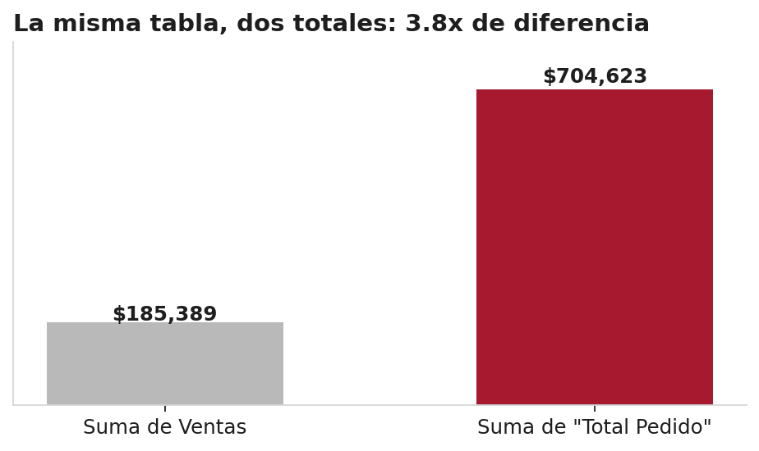
PASO 1 · LA COLUMNA QUE VIVE EN OTRA GRANULARIDAD
$187.40
$749.60
df["Total Pedido"].sum()
# 704,623 ← la venta inflada 3.8x
df["Ventas"].sum()
# falla: hay texto (paso 2)
la suma de Ventas: lo que valió el pedido
la suma de Total Pedido: el total repetido cuatro veces
TRES NIVELES SOBRE LA MISMA TABLA
Nivel | Pregunta típica | Cómo se llega
Línea | ¿Qué producto se vendió más? | la tabla tal cual
Pedido | ¿Cuánto vale el pedido típico? | groupby("ID Pedido")
Cliente | ¿Cuánto gasta un cliente al año? | groupby("ID Cliente")
Dos preguntas de rigor ante una tabla nueva: ¿qué es una fila? y ¿qué columnas pertenecen a otra granularidad? Las repetidas no se suman: se usan con drop_duplicates("ID Pedido") o se recalculan.
BITÁCORA Total Pedido repetido por línea · 1.335 filas · sumarla da $704.623 vs $185.389 reales · decisión: nunca sumar; recalcular.
Notes:
20-24 min. Reveal: 187.40 contra 749.60. Luego la escala: la misma confusión sobre toda la base infla la venta 3.8 veces. Nadie inventó un número, solo sumó una columna que vive en otro nivel. Cerrar con las dos preguntas ante una tabla nueva y anotar la primera fila de la bitácora.

Slide 7
PASO 2 · TIPOS DE DATO
MIN 24–32
dtypes: qué tipo tiene cada columna
CORRE ESTO
TU APUESTA
df.dtypes # ¿qué columnas mienten sobre su tipo?
df.info() # tipos y no-nulos de un vistazo
df["Ventas"].sum() # ¿qué pasa aquí?
¿Cuántas columnas mienten sobre su tipo? ¿Cuáles?
Un número y una lista. Dos minutos.
LO QUE ESPERAS VS LO QUE HAY
Columna | Lo que esperas | Lo que dice dtypes
Fecha Pedido | datetime64 | ?
Fecha Envío | datetime64 | ?
Ventas | float64 | ?
Cantidad | entero positivo | ?
Descuento | float64 | ?
Regla: una sola celda con un símbolo de dólar vuelve object toda la columna. Y una columna object no se suma, no se promedia y no se ordena bien.
Notes:
24-28 min. Corren dtypes e info(). Apuesta: ¿cuántas columnas mienten sobre su tipo? Que anoten un número y cuáles. Dar dos minutos de silencio real para que las busquen; la mayoría encuentra Ventas (object) y se le escapa que Fecha Pedido y Fecha Envío también son object porque 'se ven bien'.

Slide 8
PASO 2 · LO QUE DICE dtypes
Tres columnas con tipo incorrecto, dos con valores sospechosos
Columna | dtypes | Síntoma | Filas
Fecha Pedido | object | 35 filas vienen como dd/mm/yyyy, el resto yyyy-mm-dd | 35
Fecha Envío | object | mismo problema: texto, dos formatos mezclados | 35
Ventas | object | 43 filas traen formato de factura: $201,45 | 43
Cantidad | int64 | el tipo está bien, pero hay 9 valores negativos | 9
Descuento | float64 | el tipo está bien, pero 212 vacíos (paso 4) | 212
LA EVIDENCIA, CONTADA CON CÓDIGO
v = df["Ventas"]
v.str.startswith("$").sum()
# 43
v[v.str.startswith("$")].head(3)
# $201,45 $42,88 $37,68
f = df["Fecha Pedido"]
f.str.contains("/").sum()
# 35
(df["Cantidad"] < 0).sum()
# 9
Orden: primero corregir los tipos, después contar. isna() sobre una columna numérica guardada como texto cuenta mal.
Los tipos se corrigen en el paso 7. Por ahora se anotan: contar viene antes que limpiar.
BITÁCORA Ventas como texto · 43 · Fechas en dd/mm/yyyy · 35 · decisión: corregir (astype, to_datetime) y verificar el dtype después.
Notes:
28-32 min. Reveal con los conteos: 43 ventas con formato de factura, 35 fechas en dd/mm/yyyy, y Cantidad que es int pero trae 9 negativas (eso se resuelve en el paso 6). Insistir en el orden: los tipos van primero, porque un isna() sobre una columna rota cuenta mal. Tres filas a la bitácora (Ventas, fechas, cantidad negativa queda pendiente).

Slide 9
PASO 3 · HUECOS DECLARADOS
MIN 32–45
isna(): los huecos declarados
CORRE ESTO
TU APUESTA
df.isna().sum() # huecos declarados por columna
df["ID Cliente"].isna().sum() # 99
# Auditoría dijo 120. ¿Dónde están los otros 21?
df["ID Cliente"].value_counts(dropna=False).head()
isna() dice 99. Auditoría dice 120. ¿Cuántas líneas SIN cliente encuentras tú?
Tu número y la línea de código que lo defiende.
LO QUE DEBERÍAS VER · isna().sum()
Columna | Nulos | Columna | Nulos
ID Cliente | 99 | Provincia | 32
Nombre Cliente | 120 | Descuento | 212
Todo lo demás | 0
Fíjate en Nombre Cliente: ahí sí faltan 120. Dos columnas que deberían contar lo mismo y no lo hacen son una pista.
Notes:
32-37 min. Corren isna().sum(). ID Cliente da 99 (pandas ya convirtió las cadenas vacías en NaN al leer el CSV). Auditoría dijo 120. Apuesta: ¿cuántas líneas sin cliente encuentras tú? Que escriban el número y la línea de código con la que lo defienden. Pista si se traban: value_counts(dropna=False).

Slide 10
PASO 3 · HUECOS GUARDADOS COMO TEXTO
Los 21 que faltaban se llaman "SIN-ID"
LO QUE DEBERÍAS VER
LA MÁSCARA QUE CUADRA CON AUDITORÍA
df["ID Cliente"].value_counts(dropna=False).head(4)
# NaN 99
# CL-124 35
# CL-154 30
# CL-170 29
df["ID Cliente"].isin(["SIN-ID"]).sum()
# 21
c = df["ID Cliente"]
sin_cliente = c.isna() | c.isin(["", "SIN-ID"])
sin_cliente.sum()
# 120
df["Nombre Cliente"].isna().sum()
# 120 ← la segunda columna lo confirma
isna() encuentra los huecos declarados como NaN. Los guardados como texto o como número ("", "SIN-ID", "N/A", -9999) se encuentran con value_counts(dropna=False) e isin().
Sobre toda columna sospechosa, primero value_counts(dropna=False).
BITÁCORA Sin ID Cliente · 120 (99 NaN + 21 "SIN-ID") · evidencia: la máscara · decisión: pendiente, depende del paso siguiente.
Notes:
37-41 min. Reveal: los 21 que faltan dicen 'SIN-ID', un texto que para pandas es un cliente perfectamente válido. La máscara da 120, igual que auditoría. Regla en voz alta: isna() encuentra lo declarado; lo inventado se caza con value_counts e isin. Que corran la máscara y la guarden: se usa en la slide siguiente.

Slide 11
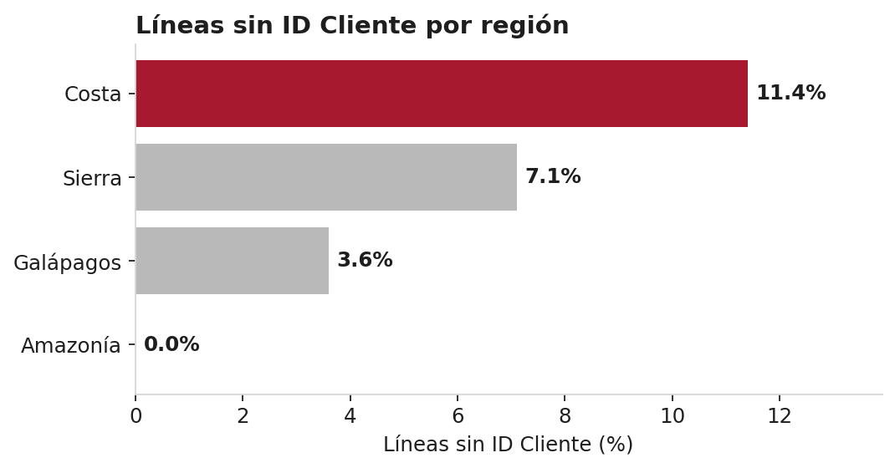
PASO 3 · DÓNDE SE CONCENTRA EL HUECO
El hueco se concentra en una región
(df.assign(sin=sin_cliente)
.groupby("Región")["sin"].mean()
.mul(100).round(1))
# Amazonía 0.0
# Costa 11.4
# Galápagos 3.6
# Sierra 7.1
TEORÍA · LOS TRES SIGNIFICADOS DE UN HUECO
Caso | Qué es | En Andina Market
Ausente | El valor existe en el mundo, nadie lo capturó. | Provincia vacía de un pedido despachado.
Cero | El valor es exactamente cero. Es un dato, no un hueco. | Descuento = 0: hubo venta sin rebaja.
Desconocido | Ni siquiera sabemos si existe un valor. | ID Cliente vacío: ¿anónimo o perdido?
Un faltante concentrado en una región, canal o turno apunta a un proceso de captura distinto. Antes de imputar o borrar, preguntar cómo se captura el campo.
Respuesta a la apuesta del correo: D. Con la tabla sola no se distingue una venta de mostrador de un olvido; hay que preguntar al proceso.
BITÁCORA Sin ID Cliente · 120 · concentrado en Costa (11.4 %) · decisión: documentar y preguntar a ventas cómo se captura en mostrador.
Notes:
41-45 min. Corren el groupby con la máscara. La gráfica cierra la apuesta de la slide 4: Costa 11.4 %, Galápagos 3.6 %, Amazonía 0. Un faltante concentrado en una región apunta a un proceso de captura distinto (cajas de mostrador que no piden cédula). La respuesta correcta era D. La tabla de los tres significados sirve para escribir la justificación en la bitácora.

Slide 12
PASO 4 · CERO, VACÍO Y CENTINELA
MIN 45–52
Descuento y Utilidad: tres valores que se confunden
A · DESCUENTO: CERO NO ES VACÍO
B · UTILIDAD: EL CENTINELA
df["Descuento"].value_counts(dropna=False)
# 0.0 658 ← hubo venta, no hubo rebaja
# NaN 212 ← ¿sin rebaja o sin registro?
# 0.1 204 ...
df["Utilidad"].describe().round(1)
# mean -99.1 ← ¿pierde plata cada línea?
# min -9999.0 ← ahí está
df["Utilidad"].value_counts().head(2)
# -9999.00 15
df.loc[df["Utilidad"] != -9999, "Utilidad"].mean()
# 13.41 ← la utilidad real por línea
TU APUESTA
¿Cuántas líneas no tuvieron descuento?
A · 658 B · 870 C · entre 658 y 870, y se pregunta
Un sistema viejo usaba -9999 para decir "desconocido". Para pandas es un número válido: isna() jamás lo encuentra y arrastra la media de toda una región.
BITÁCORA Descuento no registrado · 212 · decisión: preguntar la regla de captura. Utilidad = -9999 · 15 · decisión: convertir a NaN.
Notes:
45-52 min. Descuento: 658 ceros y 212 vacíos. Apuesta a mano alzada con las tres opciones; la correcta es el rango 658 a 870, porque la respuesta depende de la regla de captura y eso se pregunta. Luego el centinela: describe() da una utilidad media de -99 dólares, imposible. value_counts lo delata: 15 filas en -9999. Sin el centinela, la media es 13.41. isna() jamás lo ve. Dos filas a la bitácora.

Slide 13
PASO 5 · DUPLICADOS
MIN 52–58
duplicated() da cero por la columna ID Fila
24
TU APUESTA
¿Cuántas filas repetidas exactas crees que hay en la base?
Escribe tu número antes de correr la celda.
filas idénticas que ID Fila disfraza de distintas
CORRE ESTO, EN ESTE ORDEN
ID Fila es un consecutivo que el sistema le puso a cada registro después de duplicarse. Para buscar duplicados reales, primero quita los identificadores automáticos: ID Fila, timestamps de carga, hashes.
df.duplicated().sum()
# 0 ← miente
sin_id = df.drop(columns=["ID Fila"])
sin_id.duplicated().sum()
# 24 ← la verdad
sin_id[sin_id.duplicated(keep=False)].head(6)
¿Cuántos dólares inflan? Se responde en el paso 8, cuando Ventas ya sea número.
BITÁCORA Duplicados exactos · 24 · evidencia: duplicated() sin ID Fila · decisión: excluir (drop_duplicates) y registrar cuántas filas quedan.
Notes:
52-58 min. Apuesta numérica antes de correr: ¿cuántas filas repetidas exactas? Corren duplicated().sum() y da 0. Segunda línea, sin ID Fila: 24. El consecutivo se lo puso el sistema a cada registro después de duplicarse, así dos filas idénticas parecen distintas. Regla: antes de buscar duplicados, quita los identificadores automáticos.

Slide 14
PASO 6 · VALORES IMPOSIBLES Y CATEGORÍAS INCONSISTENTES
MIN 58–65
Ciudad, Provincia, Cantidad y fechas
A · CATEGORÍAS: MIRA EL FINAL DE LA LISTA
C · CANTIDAD NEGATIVA (¿DEVOLUCIONES?)
df["Ciudad"].value_counts().tail(4)
# QUITO 19
# Sto. Domingo 14
# quito 12
# Quito 10 ← con espacio adelante
neg = df["Cantidad"] < 0
neg.sum()
# 9
df.loc[neg, ["ID Pedido", "Producto", "Cantidad"]]
D · ENVÍOS QUE VIAJAN AL PASADO (FECHAS PRIMERO)
B · PROVINCIA VACÍA (SE PUEDE DEDUCIR)
pedido = pd.to_datetime(df["Fecha Pedido"],
format="mixed", dayfirst=True)
envio = pd.to_datetime(df["Fecha Envío"],
format="mixed", dayfirst=True)
(envio < pedido).sum()
# 6 ← comparadas como texto, sale mal
df["Provincia"].isna().sum()
# 32
sin_prov = df["Provincia"].isna()
df.loc[sin_prov, "Ciudad"].value_counts().head(3)
# Guayaquil 9 · Quito 9 · Manta 5
BITÁCORA Ciudad inconsistente · ~55 · Provincia vacía · 32 · Cantidad negativa · 9 · Envío anterior al pedido · 6.
Notes:
58-65 min. Cuatro frentes en siete minutos; que cada uno corra los cuatro y anote las filas. Ciudad: cuatro grafías de Quito y dos de Santo Domingo; value_counts() las delata al final de la lista, no al principio. Provincia vacía: 32, y se puede deducir de la ciudad. Cantidad negativa: 9, no se decide todavía (slide 16). Envío antes del pedido: solo aparece después de convertir las fechas; si lo comparan como texto sale cualquier cosa.

Slide 15
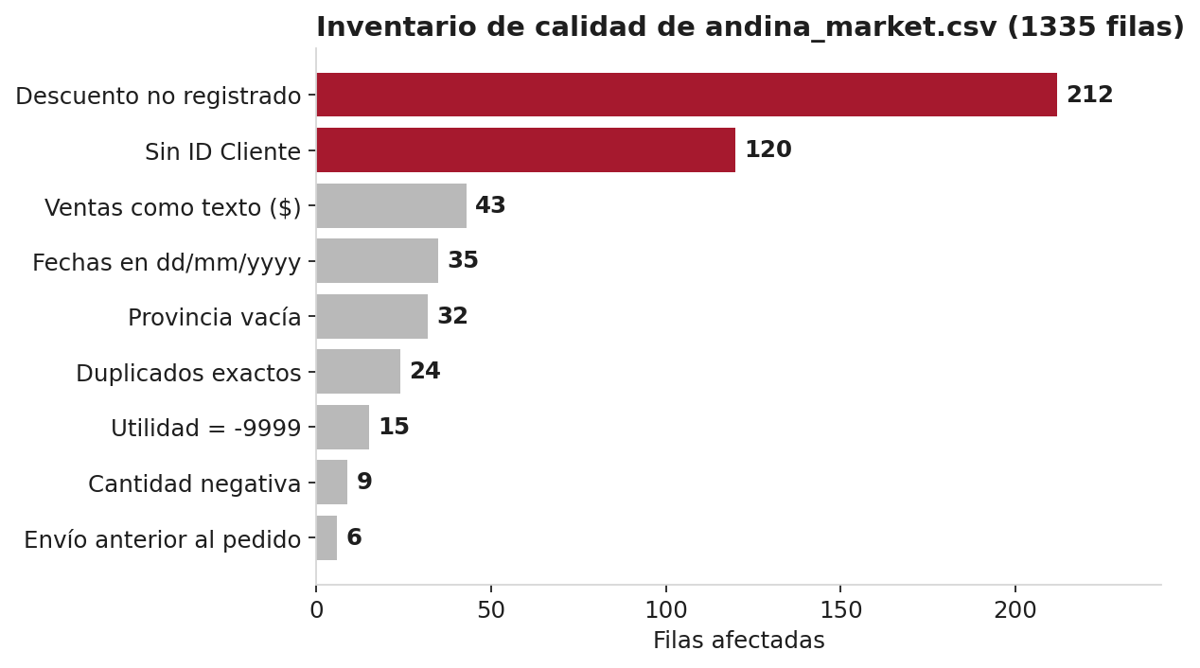
CHECKPOINT · EL INVENTARIO COMPLETO
MIN 65–68
El inventario completo: ¿cuántas filas tiene tu bitácora?
Y DOS QUE LA GRÁFICA NO MUESTRA
Total Pedido repetido por línea: afecta a todas las filas, no se suma.
Ciudad con cuatro grafías de Quito y dos de Santo Domingo: unas 55 filas.
Lo que sigue es decidir qué hacer con cada problema. Cada decisión cambia una cifra del negocio.
Once problemas sembrados en la base. El Deber 2 pide al menos seis, con evidencia y decisión.
Notes:
65-68 min. Proyectar la gráfica y pedir que cuenten sus filas de bitácora. Quien tenga menos de siete revisa la lista contra la suya. Lo que sigue es decidir qué hacer con cada problema; cada decisión cambia una cifra.

Slide 16
LAS DECISIONES
MIN 68–73
Cuatro decisiones posibles por problema
Verbo | Cuándo | En Andina Market
Corregir | La regla es conocida y reversible | Unificar QUITO / quito / " Quito" con str.strip().str.title()
Excluir | La fila no puede ser verdad y no hay forma de repararla | Envíos anteriores al pedido (6), si logística no los explica
Imputar | Hay un valor razonable y documentas el criterio | Provincia vacía (32): se deduce de la ciudad
Documentar | Siempre. Los otros tres sin este no valen | Toda la bitácora, incluidos los problemas que decides no tocar
TU APUESTA
9 filas tienen Cantidad negativa. ¿Qué haces?
A · Borrarlas: 9 en 1.335 no mueven nada.
B · Valor absoluto: fue un signo mal digitado.
C · Preguntar al negocio si son devoluciones y documentar la respuesta.
D · Dejarlas: los datos no se tocan.
Dejarlas tampoco es neutral: cualquier suma de cantidades ya las está restando. La decisión honesta se escribe, sea cual sea.
BITÁCORA Cantidad negativa · 9 · decisión: documentar la pregunta a ventas y la respuesta; no borrar ni cambiar el signo.
Notes:
68-73 min. Presentar los cuatro verbos con el ejemplo de esta base. Apuesta a mano alzada sobre las 9 cantidades negativas: borrar, valor absoluto, preguntar y documentar, o dejar. La correcta es preguntar y documentar: si son devoluciones reales, borrarlas infla la venta neta; ponerles valor absoluto convierte devoluciones en ventas. Documentar aplica siempre, también a lo que se decide no tocar.

Slide 17
PASO 7 · DOS LIMPIEZAS RESUELTAS, CON SU VERIFICACIÓN
MIN 73–80
Dos limpiezas, cada una con su verificación
A · VENTAS: DE "$1.234,56" A 1234.56, SOLO EN LAS 43 FILAS
B · FECHAS: DOS FORMATOS EN UNA COLUMNA
mal = df["Ventas"].str.startswith("$") # 43 filas
df.loc[mal, "Ventas"] = (df.loc[mal, "Ventas"]
.str.replace("$", "", regex=False)
.str.replace(".", "", regex=False) # miles
.str.replace(",", ".", regex=False)) # decimal
df["Ventas"] = df["Ventas"].astype(float)
df["Ventas"].dtype # float64 ← la prueba
df["Ventas"].sum() # 185,389.00
for c in ["Fecha Pedido", "Fecha Envío"]:
df[c] = pd.to_datetime(df[c], format="mixed",
dayfirst=True)
df.dtypes[["Fecha Pedido", "Fecha Envío"]]
# datetime64[ns] ← la prueba
(df["Fecha Envío"] < df["Fecha Pedido"]).sum()
# 6
La máscara importa: si aplicas el replace de puntos a toda la columna, 14.2 se convierte en 142 y dañas las 1.292 filas que estaban bien. Limpia solo lo que está roto.
Formato de la fila: qué había, cuántas filas, qué hiciste, por qué, y la evidencia de que quedó bien.
BITÁCORA Ventas como texto · 43 · corregido con máscara · prueba: dtype float64. Fechas · 35 · corregido · prueba: datetime64.
Notes:
73-80 min. Corren las dos limpiezas y las dos verificaciones. Ojo con Ventas: la conversión se aplica SOLO a las 43 filas con signo de dólar (máscara). Si se aplica el replace de puntos a toda la columna, 14.2 se vuelve 142 y se rompe todo lo que estaba bien. Ese es el error que más aparece en el Deber 2, vale la pena decirlo dos veces. Cada bloque genera una fila de bitácora con su evidencia de que quedó bien.

Slide 18
PASO 8 · RESUMEN DE LA BITÁCORA
MIN 80–84
Filas iniciales, filas finales, y la cifra que cambió
$704,623
limpio = df.drop(columns=["ID Fila"]).drop_duplicates()
len(df), len(limpio)
# (1335, 1311)
df["Total Pedido"].sum() # la columna equivocada
limpio["Ventas"].sum() # la venta del año, limpia
sumando Total Pedido
$185,389
Ventas limpia, con duplicados
Tu bitácora cierra con tres líneas: 1.335 filas iniciales, 1.311 finales, y la venta del año pasó de $185.389 a $182.325 al excluir duplicados.
$182,325
Ventas limpia, sin duplicados
Y el problema siguiente ya está a la vista: la utilidad todavía tiene 15 centinelas y las cantidades negativas siguen ahí. Eso también se escribe.
BITÁCORA Resumen · 1.335 → 1.311 filas · venta del año: $182.325 · cifra que va al informe para Verónica.
Notes:
80-84 min. Corren el drop_duplicates y comparan totales. Tres números que cuentan la historia entera: 704 mil si sumas la columna equivocada, 185 mil con Ventas limpia, 182 mil sin duplicados. Ese último es el que va al comité. Este es el cierre de la bitácora: filas iniciales, filas finales, y qué cifra del negocio cambió con tu limpieza.

Slide 19
EL DEBER 2 · BITÁCORA DE LIMPIEZA
MIN 84–87
La bitácora, ordenada y entregada
QUÉ ENTREGAS · INDIVIDUAL · BUZÓN DEBER 2 EN D2L
RÚBRICA · 10 PUNTOS
Una página (PDF o el propio cuaderno) con una tabla de al menos 6 problemas, uno por fila: problema, filas afectadas, evidencia en código, decisión y justificación de negocio.
Cierre de tres líneas: filas iniciales, filas finales y qué cifra del negocio cambió con tu limpieza.
Mismo buzón, segunda entrega del grupo: la propuesta de proyecto final, medio párrafo con dataset, pregunta de negocio y decisión que habilita.
Criterio | Pts
Detección: al menos 6 problemas reales | 3
Evidencia reproducible: cada conteo con su código | 2.5
Decisión y justificación de negocio por problema | 3
Claridad de la bitácora y resumen final | 1.5
La semana que viene la tabla de indicadores se construye sobre esta misma base. Sin bitácora, los totales no cuadran entre compañeros ni con los de hoy.
Notes:
84-87 min. El deber es lo que ya hicieron, ordenado. Individual, buzón Deber 2 en D2L, fecha en el buzón. Mínimo seis problemas (hay once). Recordar la segunda entrega del mismo buzón: la propuesta de proyecto final del grupo, medio párrafo. Y la razón de fondo: la semana que viene la tabla de indicadores del Deber 3 se construye sobre esta misma base; sin bitácora, ningún total cuadra con el de nadie.

Slide 20
RESUMEN
1
Orden de trabajo: qué es una fila, tipos, huecos, duplicados. En otro orden los conteos salen mal.
2
Cero es un dato, vacío es una pregunta y -9999 es un hueco guardado como número. isna() solo ve el segundo.
3
Antes de buscar duplicados, quitar los identificadores automáticos. Una columna de otra granularidad no se suma: aquí infla la venta 3.8 veces.
4
Un faltante se investiga por dónde se concentra y cómo se captura. No se borra ni se rellena sin documentarlo.
Lunes 14 · Uniones y cardinalidad sobre esta misma base. Trae tu bitácora.
Notes:
87-90 min. Slide final: se queda proyectada durante las preguntas. Recordar la entrega del Deber 2 y la propuesta de proyecto en el mismo buzón, y que el lunes se trabaja sobre esta misma base.

